Slide 1

Trivia Fonoaudiológica
Flga Nicole Parra Mora

Slide 2

Explicación para apoderados:
A continuación realizaremos un juego llamado «Trivia Fonoaudiológica». Donde buscaremos lo siguiente:
Palabras según número de sílabas, sílaba inicial, sílaba final, sílaba medial y algunos sonidos vocálicos y consonánticos.
Cada página cuenta con un encabezado donde se señala lo que se debe buscar: Leer atentamente.
Importante hacer click sobre las imágenes y flechas.

Slide 3



Encuentra la palabra que tenga 2 Sílabas

Slide 4



¡MUY BIEN!

Slide 5


Intenta
de nuevo

Slide 6



Encuentra la palabra que tenga 1 Sílaba

Slide 7
¡MUY BIEN!

Slide 8
Intenta
de nuevo

Slide 9



Encuentra la palabra que comience con la sílaba /PI/

Slide 10
¡MUY BIEN!

Slide 11
Intenta
de nuevo

Slide 12



Encuentra la palabra que comience con la sílaba /LU/

Slide 13
¡MUY BIEN!

Slide 14
Intenta
de nuevo

Slide 15
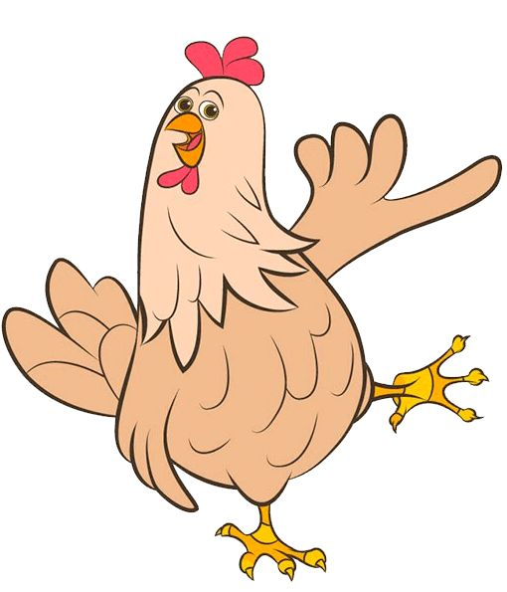


Encuentra la palabra que terminen con la sílaba /NA/

Slide 16
¡MUY BIEN!

Slide 17
Intenta
de nuevo

Slide 18


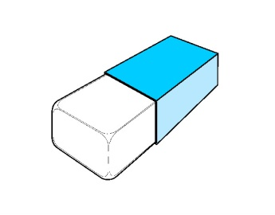
Encuentra la palabra que terminen con la sílaba /LA/

Slide 19
¡MUY BIEN!

Slide 20
Intenta
de nuevo

Slide 21
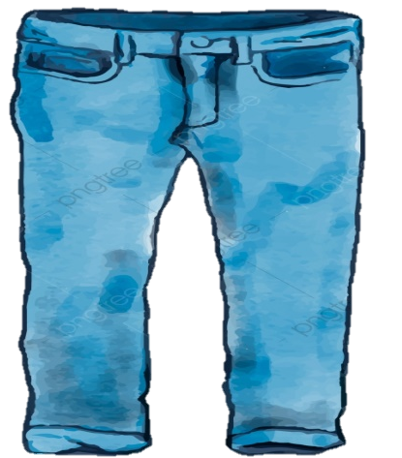
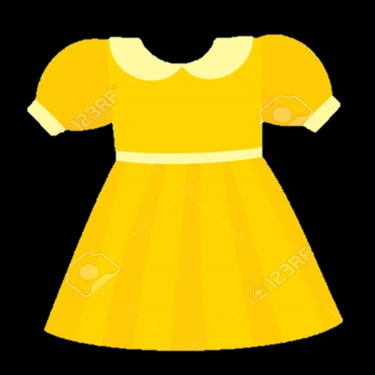
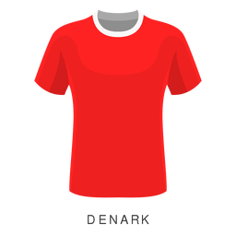
Encuentra la palabra con la sílaba medial /LE/

Slide 22
¡MUY BIEN!

Slide 23
Intenta
de nuevo

Slide 24



Encuentra la palabra con la sílaba medial /MA/

Slide 25
¡MUY BIEN!

Slide 26
Intenta
de nuevo

Slide 27
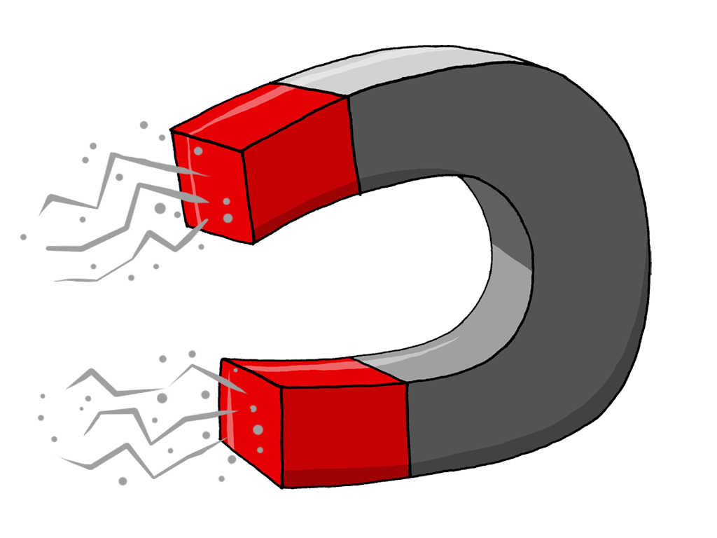
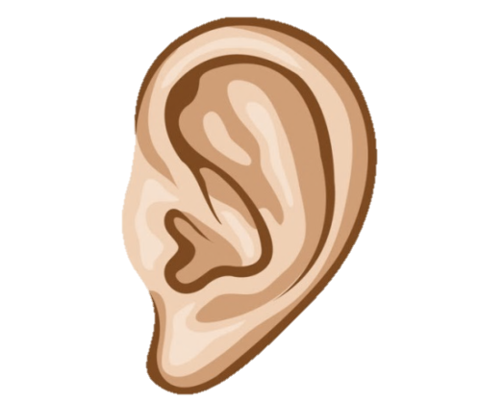

Encuentra la palabra que comience con el sonido /a/

Slide 28
¡MUY BIEN!

Slide 29
Intenta
de nuevo

Slide 30



Encuentra la palabra que termine con el sonido /e/

Slide 31
¡MUY BIEN!

Slide 32
Intenta
de nuevo

Slide 33



Encuentra la palabra que comience con el sonido /M/

Slide 34
¡MUY BIEN!

Slide 35
Intenta
de nuevo

Slide 36



Encuentra la palabra que comience con el sonido /L/

Slide 37
¡MUY BIEN!

Slide 38
Intenta
de nuevo

Slide 39


Fundación Educacional Escuela Providencia de Recoleta Fonoaudiología PIE
«El niño aprende más y mejor a través de la interacción con las personas con quienes tiene un lazo afectivo»

